Slide 1
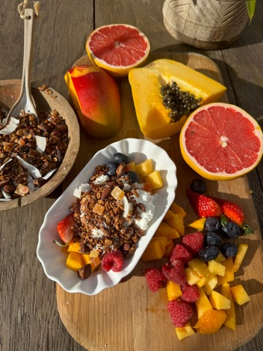
RECEPT v. 3
Functional Flow
Frukost
330kcal
Keso med bovetegranola och frukt
– 1 portion
1 dl keso, 4%
1 dl hackad frukt te x mango och papaya
½ dl hallon och blåbär
¾ dl bovetegranola
½ grapefrukt
Lägg keso på ett fat och lägg på frukt och bär. Toppa med granolan. Servera med grapefrukt.

Slide 2
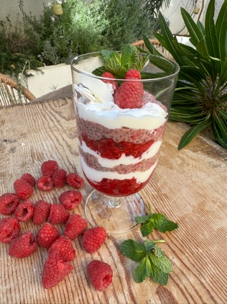
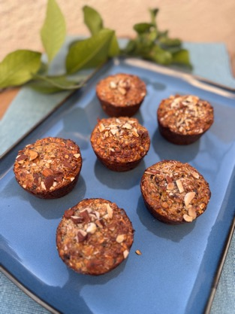
Frukost
Chiapudding med jordgubbar och hallon
- 2 portioner
2 dl frysta jordgubbar
1 banan
2 msk havregryn
1/2 msk honung
1,5 dl mandelmjölk
3 msk chiafrön
Topping 6 st färska hallon
½ dl grekisk yoghurt, 6%
1 msk kokosskivor
Ta fram jordgubbar ur frysen och låt tina något. Lägg jordgubbar, banan, havregryn honung och mandelmjölk i en bunke och mixa slät med en stavmixer. Häll i chiafrön och blanda om ordentligt. Ställ in blandningen i kylen i 2-3 timmar eller över natten. Rör om ordentligt innan servering. Toppa med grekisk yoghurt, kokosskivor och färska hallon.
249kcal
Bananmuffin med mandel och kanel - 6 st
1 1/2 banan
1 ägg
2 1/2 dl havregryn
1/2 msk bakpulver
1 dl mjölk
1/2 tsk vaniljpulver
1 krm salt
1 tsk malen kanel
1 tsk agavesirap
1/2 dl kokosflingor
10 hackade mandlar
Sätt ugnen på 180 grader. Förbered 6 muffinsformar på en ugnsplåt. Mosa banan i en bunke. Tillsätt ägg. Blanda ner alla torra ingredienser och agavesirap. Rör om ordentligt och fördela smeten i formarna. Toppa med kokosflingor och hackade mandlar. Grädda i ugnen i 30 min. Låt svalna och förvara i frysen.
169 kcal
Lägg in i frysen

Slide 3
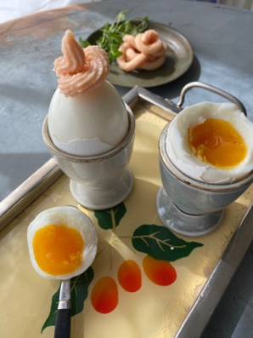
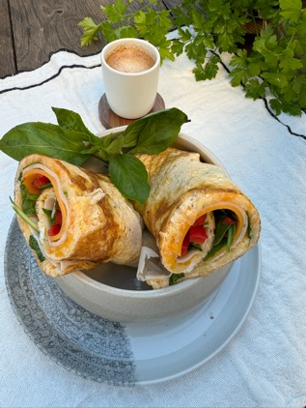
Frukost
Kokt ägg med kaviar – 1 portion
2 ägg
1 msk kaviar
Koka äggen och servera med salt och kaviar.
231kcal
Omelettrulle - 2 portioner
3 ägg
Salt och svartpeppar
1/2 paprika röd
3 skivor kalkon, 30 g
2 skivor cheddarost
20 g bladspenat
Tillbehör
Basilikakvistar
Vispa upp ägg i en skål. Strö på salt och peppar. Hetta upp en stekpanna med smör. Häll i omelettsmeten i stekpannan och stek ena sidan på svag värme tills den fått en fin färg. Strimla paprika. Lägg kalkon, cheddarost, paprika och bladspenat på omeletten Rulla ihop omeletten till en rulle och dela den i två delar. Ställ omelettrullen i en liten skål och dekorera med basilikakvistar.
200kcal

Slide 4
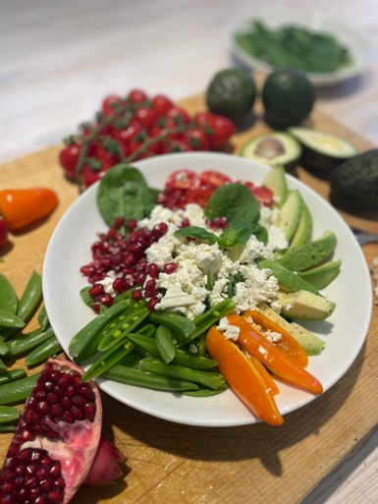
Vego
Färgstark fetaostsallad – 2 portioner
30 g bladspenat
½ paprika
1 avokado
100 g sockerärtor
10 cocktailtomater
150 g fetaost
1 dl granatäpplekärnor
Lägg spenatblad på tallrikar. Skär paprika, avokado och sockerärtor i skivor och lägg runt om. Dela tomater och lägg på tallrikarna. Smula över fetaost och lägg på granatäpplekärnor.
410kcal
Höstturbon 2024

Slide 5
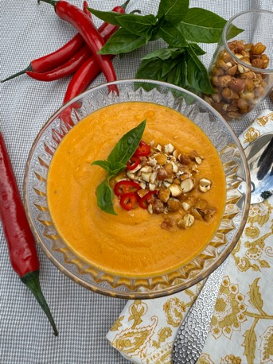
Vego
Morotssoppa med ingefära och rostade kikärtor
- 2 portioner
1 dl torkade kikärtor
1/2 tsk smoked paprikakrydda
Salt och svartpeppar
1 tsk färsk chili
1 msk färsk ingefära
3 morötter
1 msk olivolja
1 liter vatten
1 grönsaksbuljongtärning
200 ml kokosmjölk
Topping
1/2 msk hackad färsk chili
Färska basilikablad
Sätt ugnen på 225 grader. Blötlägg kikärtor i kokande vatten i 10 minuter. Låt rinna av ordentligt och lägg kikärtor på en ugnsplåt. Ringla över olivolja och strö på smoked paprikakrydda, salt och peppar. Rör om på plåten så kryddblandningen täcker kikärtorna ordentligt. Ställ in i ugnen i 20 minuter. Rör om vid behov. Skala och riv ingefära. Finhacka chili. Skala och riv morötter. Hetta upp en kastrull med olivolja. Häll i chili, ingefära och morot och fräs i några minuter. Tillsätt vatten och buljong och låt koka upp. Tillsätt kokosmjölk och låt sjuda i 5 min. Strö på salt och peppar. Mixa soppan slät.
Servera soppan i skålar och toppa med kikärtor, chili och basilika.
365kcal

Slide 6
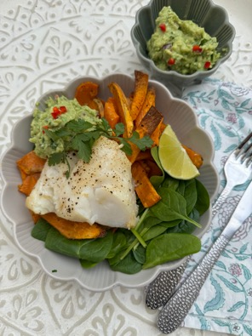
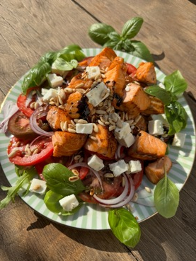
Fisk
Torsk med guacamole och sötpotatis - 2 portioner
1 sötpotatis
1 tsk olivolja
Salt och svartpeppar
1 krm örtagårdskrydda
400 g torskrygg
1 tsk olivolja
60 g bladspenat
Guacamole
1 avokado
1/4 vitlöksklyfta
1/4 rödlök
Saften från 1/2 lime
1 msk hackad koriander
1/4 hackad röd chili
Salt och svartpeppar
Sätt ugnen på 200 grader. Skala och skär sötpotatis i tunna bitar. Lägg sötpotatisen på en ugnsplåt med bakplåtspapper och häll på olivolja, salt, peppar och örtagårdskrydda. Blanda om och ställ in i ugnen i ca 25 minuter. Gör guacamolen genom att mosa avokado i en skål. Skala och riv vitlök. Skala och finhacka rödlök. Blanda den mosade avokadon med vitlök, rödlök, limesaft, koriander och röd chili. Strö på salt och peppar. Strö på salt och svartpeppar på fisken. Hetta upp en stekpanna med olivolja. Lägg torsken i pannan och stek på medelvärme i ca 3 minuter på varje sida. Lägg bladspenat på tallrikar. Lägg på sötpotatis och torsk. Toppa med guacamole och dekorera med korianderkvistar och limeklyftor.
518kcal
Topping
Korianderkvistar
Limeklyftor
Laxsallad med fetaost - 2 portioner
250 g laxfilé
1/2 tsk olivolja
salt och svartpeppar
3 tomater
¼ rödlök
1 msk grön pesto
1 msk balsamvinäger
50 g fetaost i kuber
½ kruka färsk basilika
2 msk pinjenötter
Skär lax i kuber. Hetta upp en stekpanna med olivolja. Bryn lax 3-4 minuter. Salta och peppra. Skiva tomat och rödlök och fördela på tallrikar. Blanda pesto med balsamvinäger i en skål och ringla över tomaterna. Lägg på lax, fetaost och färska basilikablad. Rosta pinjenötter i en torr stekpanna och strö över salladen.
486kcal

Slide 7
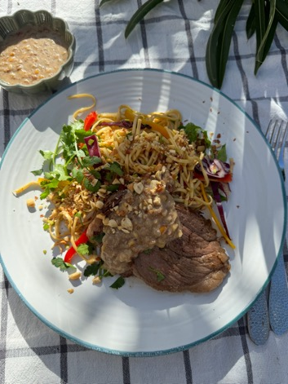
Kött
Biff med nudelsallad och jordnötssås
- 2 portioner
100 g äggnudlar
1/4 röd paprika
1/4 gul paprika
100 g rödkål
2 msk hackad färsk koriander
300 g ryggbiff
Salt och svartpeppar
1 tsk smör
Dressing
1/4 röd chili
1/2 msk sesamolja
1 msk ketjap manis
1 msk sweet chilisås
1 tsk risvinäger
Saft från 1/4 lime
Salt och svartpeppar
Jordnötssås
1/4 gul lök
1/4 vitlök
½ dl jordnötter
1/4 röd chili
1 tsk olivolja
3 msk kokosgrädde
1/2 tsk ketjap manis
1 msk jordnötssmör
1/2 dl vatten
Salt och svartpeppar
Topping: Korianderkvistar, 2 msk hackade jordnötter
Koka upp en kastrull med vatten och lite salt. Lägg i nudlarna och koka enligt anvisning på förpackningen. Strimla paprika och rödkål. Blanda nudlar, grönsaker och hackad koriander i en skål. Finhacka röd chili. Blanda chili, sesamolja, ketjap manis, sweet chili, risvinäger och limesaft i en liten skål. Strö på salt och peppar och rör om. Häll dressingen över nudelsalladen och blanda om ordentligt. Lägg ryggbiff på en skärbräda. Strö salt och peppar på båda sidorna av köttet. Hetta upp en stekpanna med smör. Stek ryggbiffen på hög värme på båda sidor tills den fått fin färg, ca 2 min per sida. Skala och riv vitlök. Skala och finhacka lök. Finhacka jordnötter och chili. Blanda vitlök, lök, jordnötter, chili, olivolja, kokosgrädde, ketjap manis, jordnötssmör och vatten i en skål och blanda om ordentligt. Smaka av med salt och peppar. Lägg på nudelsallad och ryggbiff på tallrikar. Servera med jordnötssåsen och dekorera med korianderkvistar och hackade jordnötter.
670 kcal

Slide 8
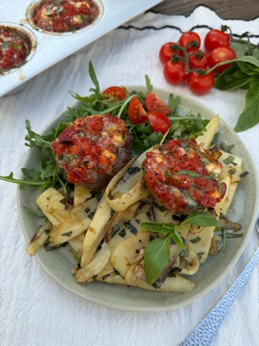
Kött
Nötfärstimbaler med chèvreost och soltorkad tomat
- 2 portioner
300 g nötfärs
1 msk olivolja
Salt och svartpeppar
1/2 tsk örtagårdskrydda
1 ägg
4 st soltorkade tomater
60 g chevreost
2 msk färsk hackad basilika
1 palsternacka
1 fänkål
1/2 vitlöksklyfta
Tillbehör
25 g rucolasallad
Basilikakvistar
Sätt ugnen på 200 grader. Smörj 6 muffinsformar med hälften av oljan. Lägg färsen i en skål. Krydda med salt, peppar och örtagårdskrydda. Tillsätt ägg och blanda om ordentligt. Fyll muffinsformarna med färs och gör en fördjupning i mitten. Finhacka soltorkade tomater och blanda med chèvre. Tillsätt hälften av basilikan och rör ihop till en creme. Fyll timbalerna med cremen och grädda i ugnen i 15 min. Strimla palsternacka och fänkål på längden. Skala och riv vitlök. Hetta upp en stekpanna med resten av oljan. Stek palsternacka och fänkål tills de får färg. Tillsätt vitlök och resten av basilikan och stek ytterligare ett par minuter. Lägg upp de stekta grönsakerna på tallrikar. Lägg timbalerna ovanpå och servera tillsammans med rucolasallad. Dekorera med basilikakvistar.
534
kcal

Slide 9
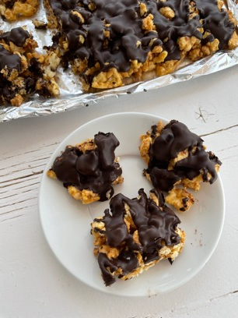
Dessert
Chokladbars med majskakor – 15 bitar
130 g majskakor
1 dl jordnötssmör
2 msk flytande honung
Lite salt
200 g mörk choklad, 70%
Smula majskakorna i en skål och blanda ner jordnötssmör, honung och salt. Blanda om ordentligt och lägg på en plåt med bakplåtspapper eller folie. Platta ut till en ruta, ca 20 cm x 30 cm. Smält chokladen över ett vattenbad och häll över kakan. Ställ in i kylen i minst en timme. Skär i rutor.
Förvara i frysen.
162kcal
Laga Lätt

